Slide 1
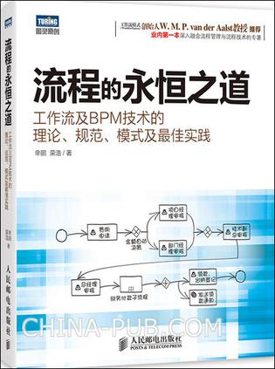
百年历史，沧海一粟
-百年历史看管理
荣浩

Slide 2
问题一
流程的问题？组织结构的问题 ？人的问题？

Slide 3
问题二
从60年代末的软件危机到软件工程，从CMMI到敏捷，从敏捷到精益到devops，这中间发生了什么，有着什么样的规律？

Slide 4
但管理研究的历史很短，只有短短百年
18世纪末期 ：工厂诞生
1900 - 1910：秒表科学
1910 - 1930：发现组织
1930 - 1940：关于人的探索
1940 - 1950：战争来临
1950 - 1960：在梦想中生活
1960 - 1970：了解战略
1970 - 1980：没有银弹
1980 - 1990：日本制造
1990 - 2000：组织瘫痪
2000 - now ：？

Slide 5
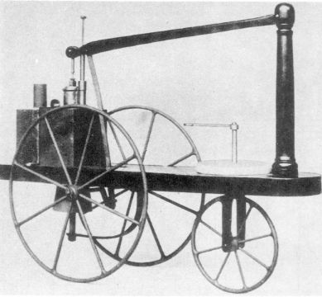
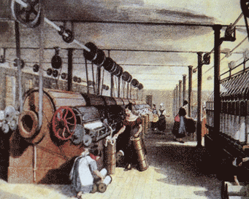
18世纪末期 ：工厂诞生

Slide 6
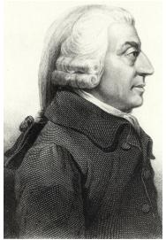
亚当斯密：《国富论》
劳动分工和工厂产生了最初的工作流程。

Slide 7
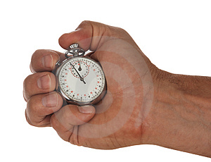
1900 - 1910：秒表科学

Slide 8
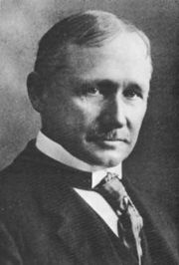
泰勒：《科学管理原理》
开创性的：管理是一门可教授学习的科学
开创性的：将分析的力量带到工厂
开创性的：揭示出建立和界定工作流程的重要性

Slide 9
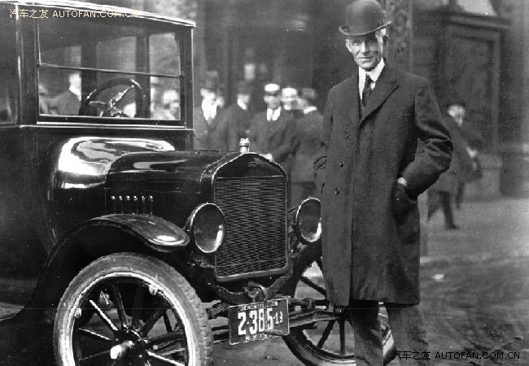
追随者：亨利福特
规定各个工序的标准时间定额，使整个工作流程在时间上协调起来，创建了第一条流水生产线

Slide 10
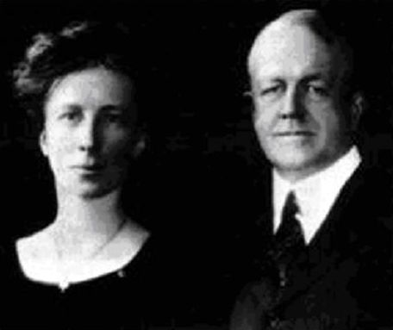
追随者：吉尔布雷斯夫妇
动作分析，致力于效率运动，发明了流程图

Slide 11
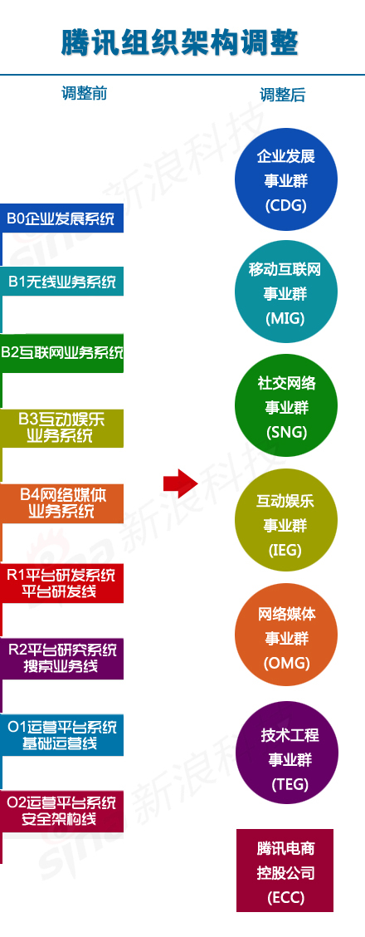
1910 - 1930：发现组织

Slide 12
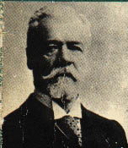
法约尔：《工业管理与一般管理》
区分出管理者的五项职能：计划、组织、指挥、协调和控制
阐述14条管理原则

Slide 13
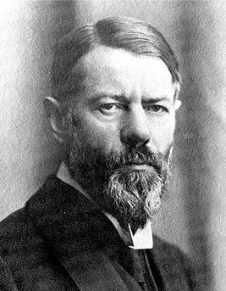
韦伯：《社会和经济组织的理论》
官僚行政组织，一种理想的组织结构，其特征是依据劳动分工原则，具有清楚定义的组织层次，详细的规则和规章制度，以及非个人的关系

Slide 14
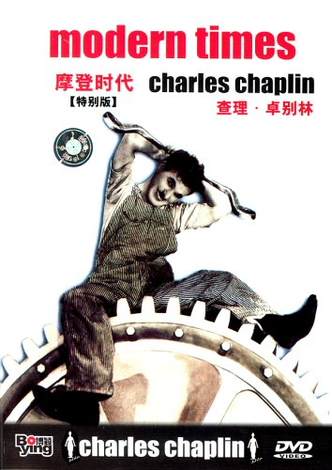
1930 - 1940：关于人的探索

Slide 15
管理学至此还从未关注过“人”
泰勒界定出标准化工作流程的重要性
福特探索出大规模生产的工作流程
法约尔区分出管理者的职能
韦伯发现组织结构
但是没有人发现是人在做工作

Slide 16
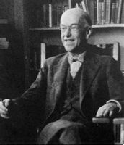
霍桑试验和福列特的思想
生产效率置于首位的是人的满意度

Slide 17
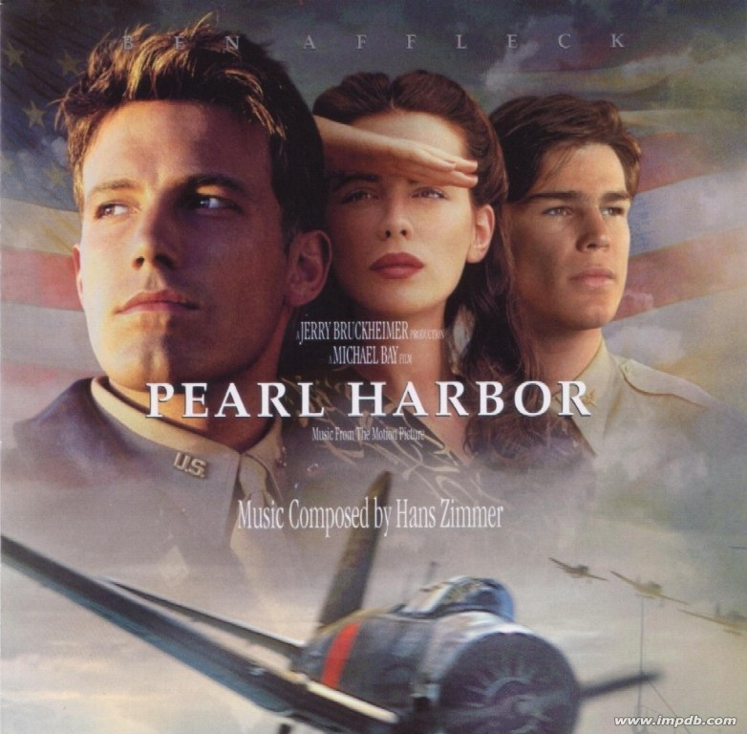
1940 - 1950：战争来临

Slide 18
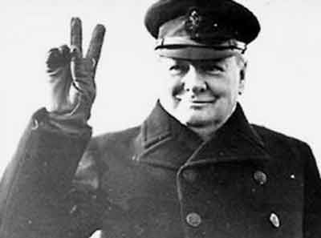
质量控制理论受到重视
质量哲学是美国对整个盟军战时生产工作所作出的最大单项贡献

Slide 19
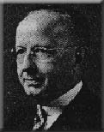
休哈特：《质量控制中的统计方法》
通过对产品的抽样统计对工作流程质量加以测定、记录从而进行控制
提出著名的计划 — 执行 — 检查 — 行动循环（PDCA）

Slide 20
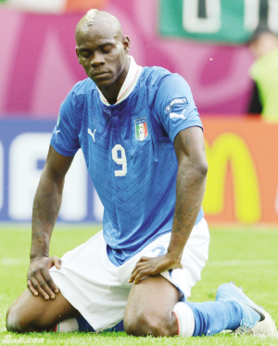
巴神一下：大师们定义了什么？

Slide 21
管理的三个因素
流程
组织结构
人

Slide 22
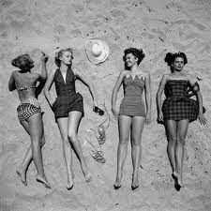
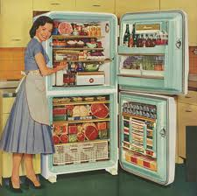
1950 - 1960：在梦想中生活

Slide 23
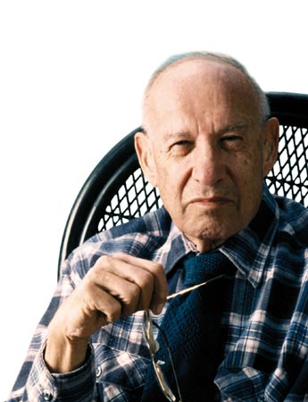
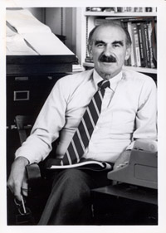
营销
彼得德鲁克：《管理的实践》
把顾客放在了前所未有的中心位置
企业的目的只有一个：创造消费者
列维特：《营销近视》
生产导向转为消费者导向，企业的核心问题是满足消费者

Slide 24

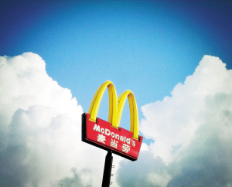
一些品牌建立

Slide 25
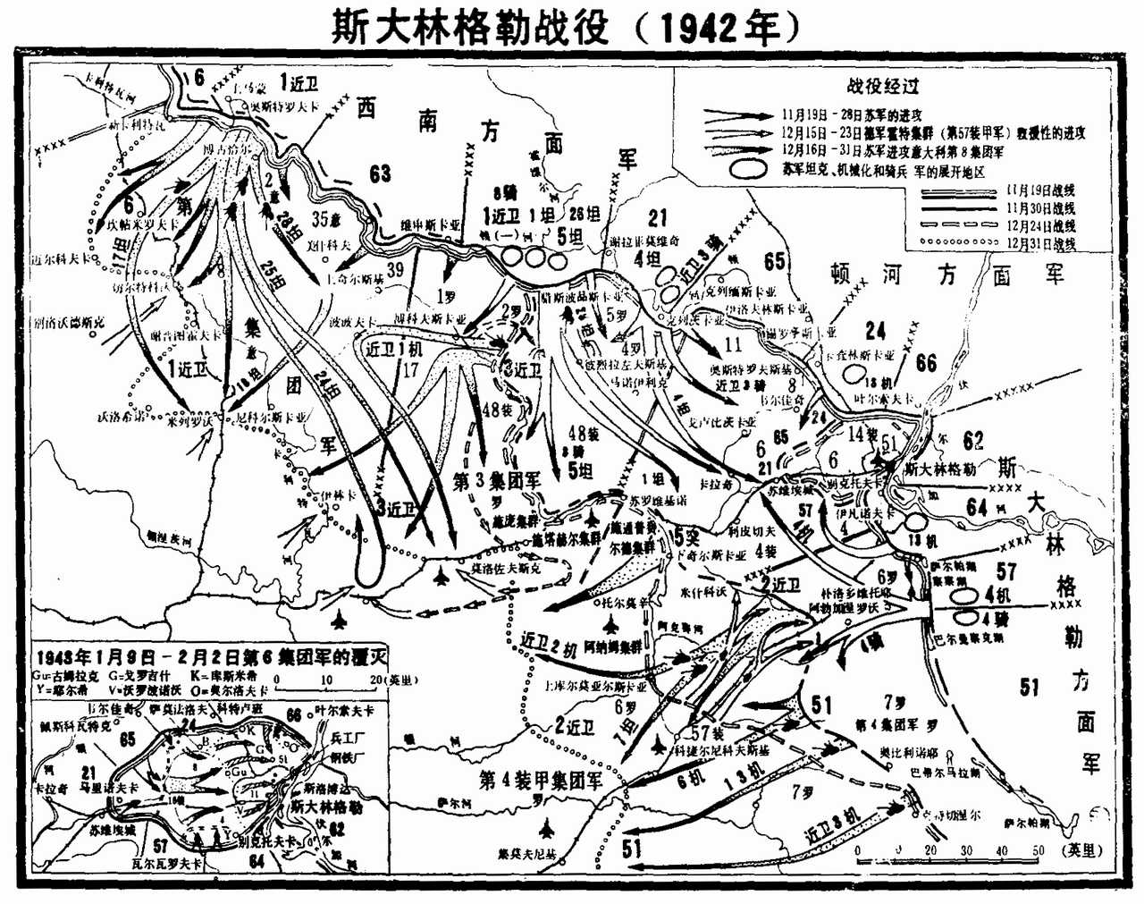
1960 - 1970：了解战略

Slide 26
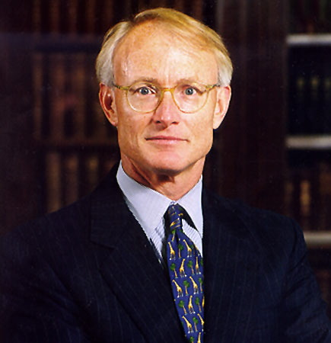
战略管理
彼得德鲁克：《结果管理》
有了目标才能确定工作，做正确的事
钱德勒：《战略和结构》
战略是制定企业宗旨和长期目标，为实现目标选择行动方案，调配必要资源
战略决定组织结构

Slide 27
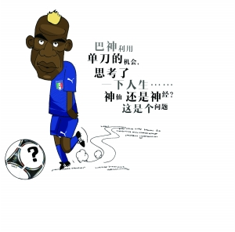
再巴神一下：这二十年管理在做什么？

Slide 28
做正确的事
之前是如何正确的做事，提高效率
现在则是在思考做正确的事

Slide 29
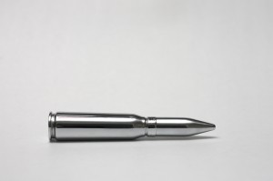
1970 - 1980：没有银弹

Slide 30
权变理论
不存在简单和普遍适用的管理原则
四种普遍的权变变量：组织结构、技术、环境、人

Slide 31
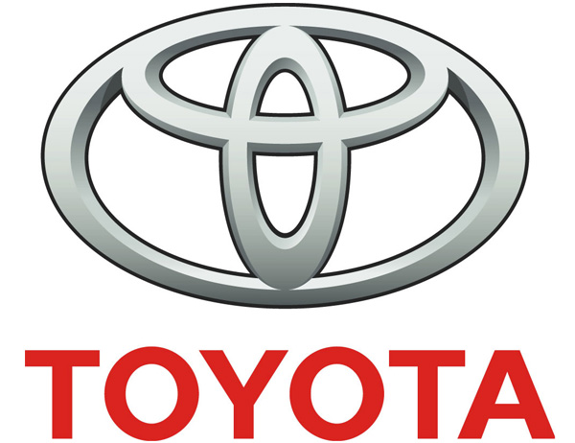
1980 - 1990：日本制造

Slide 32
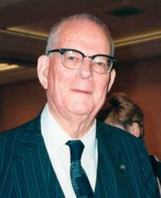
戴明：全面质量管理
检查不能提高质量，质量在你检查之前已经内嵌了

Slide 33
精益思想
顾客确定价值
价值流
每个人都对质量负责
持续改进

Slide 34
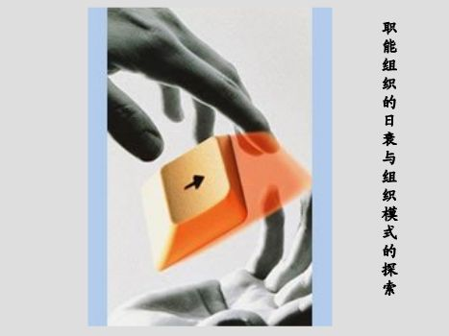
1990 - 2000：组织瘫痪

Slide 35
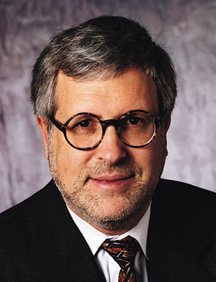
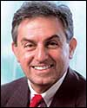
哈默和钱皮：《企业再造》
从业务流程的角度重新思考组织
组织必须明确自己的关键业务流程，并通过扬弃一些枝节和无足轻重的人员使之尽量简洁高效

Slide 36
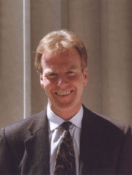

人：组织文化的探索
学习型组织
《第五项修炼》

Slide 37
2000 - now：?

Slide 38

2000 - now：是扁平化的组织结构？

Slide 39

2000 - now：是人的创新？

Slide 40

2000 - now：是全球供应链的挑战？

Slide 41
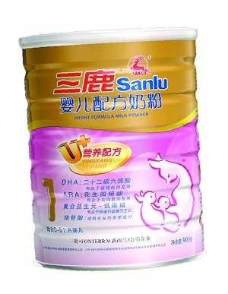

Slide 42
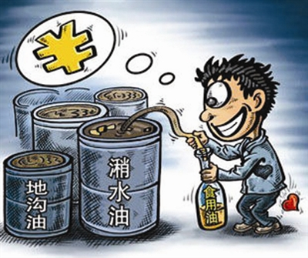

Slide 43
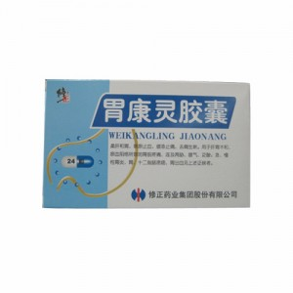

Slide 44
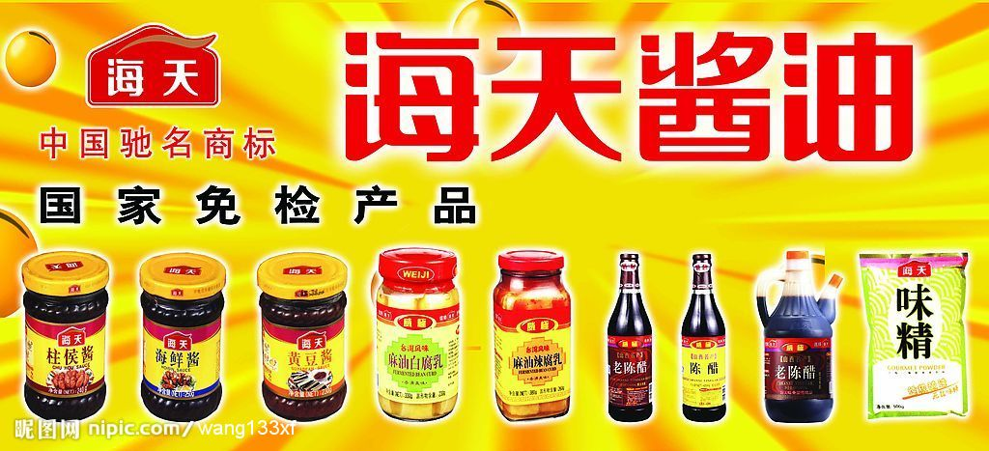

Slide 45
2000 - now：是如何解决管理者的道德问题！

Slide 46
但是，当下，道德问题其实是一个更大的管理问题！

Slide 47
回头看：是什么推动了管理的发展？
道德
业务流程、学习型组织、精益
顾客、目标，做正确的事
质量管理
人的探索
发现组织
工作流程
劳动分工
管理只有恒久的问题，没有终结的答案
18世纪末
10年代
20年代
40年代
50年代
70年代
90年代
现在

Slide 48
问题一
流程的问题？组织结构的问题 ？人的问题？

Slide 49
问题二
从60年代末的软件危机到软件工程，从CMMI到敏捷，从敏捷到精益到devops，这中间发生了什么，有着什么样的规律？

Slide 50
谢谢大家！
微信：51daifan

